Slide 1

INTELIGENTNY SYSTEM USPOKAJANIA ZWIERZĘCIA
PBL - Grupa 1 (102)
Mikołaj Bednarczyk,
Kinga Konieczna,
Jan Czechowski,
Michał Kołodziejczyk,
Bartłomiej Gromulski

Slide 2

Problem
Stres i niepokój u psów i kotów podczas samotnego pobytu w domu, prowadzący do niepożądanych zachowań.

Slide 3
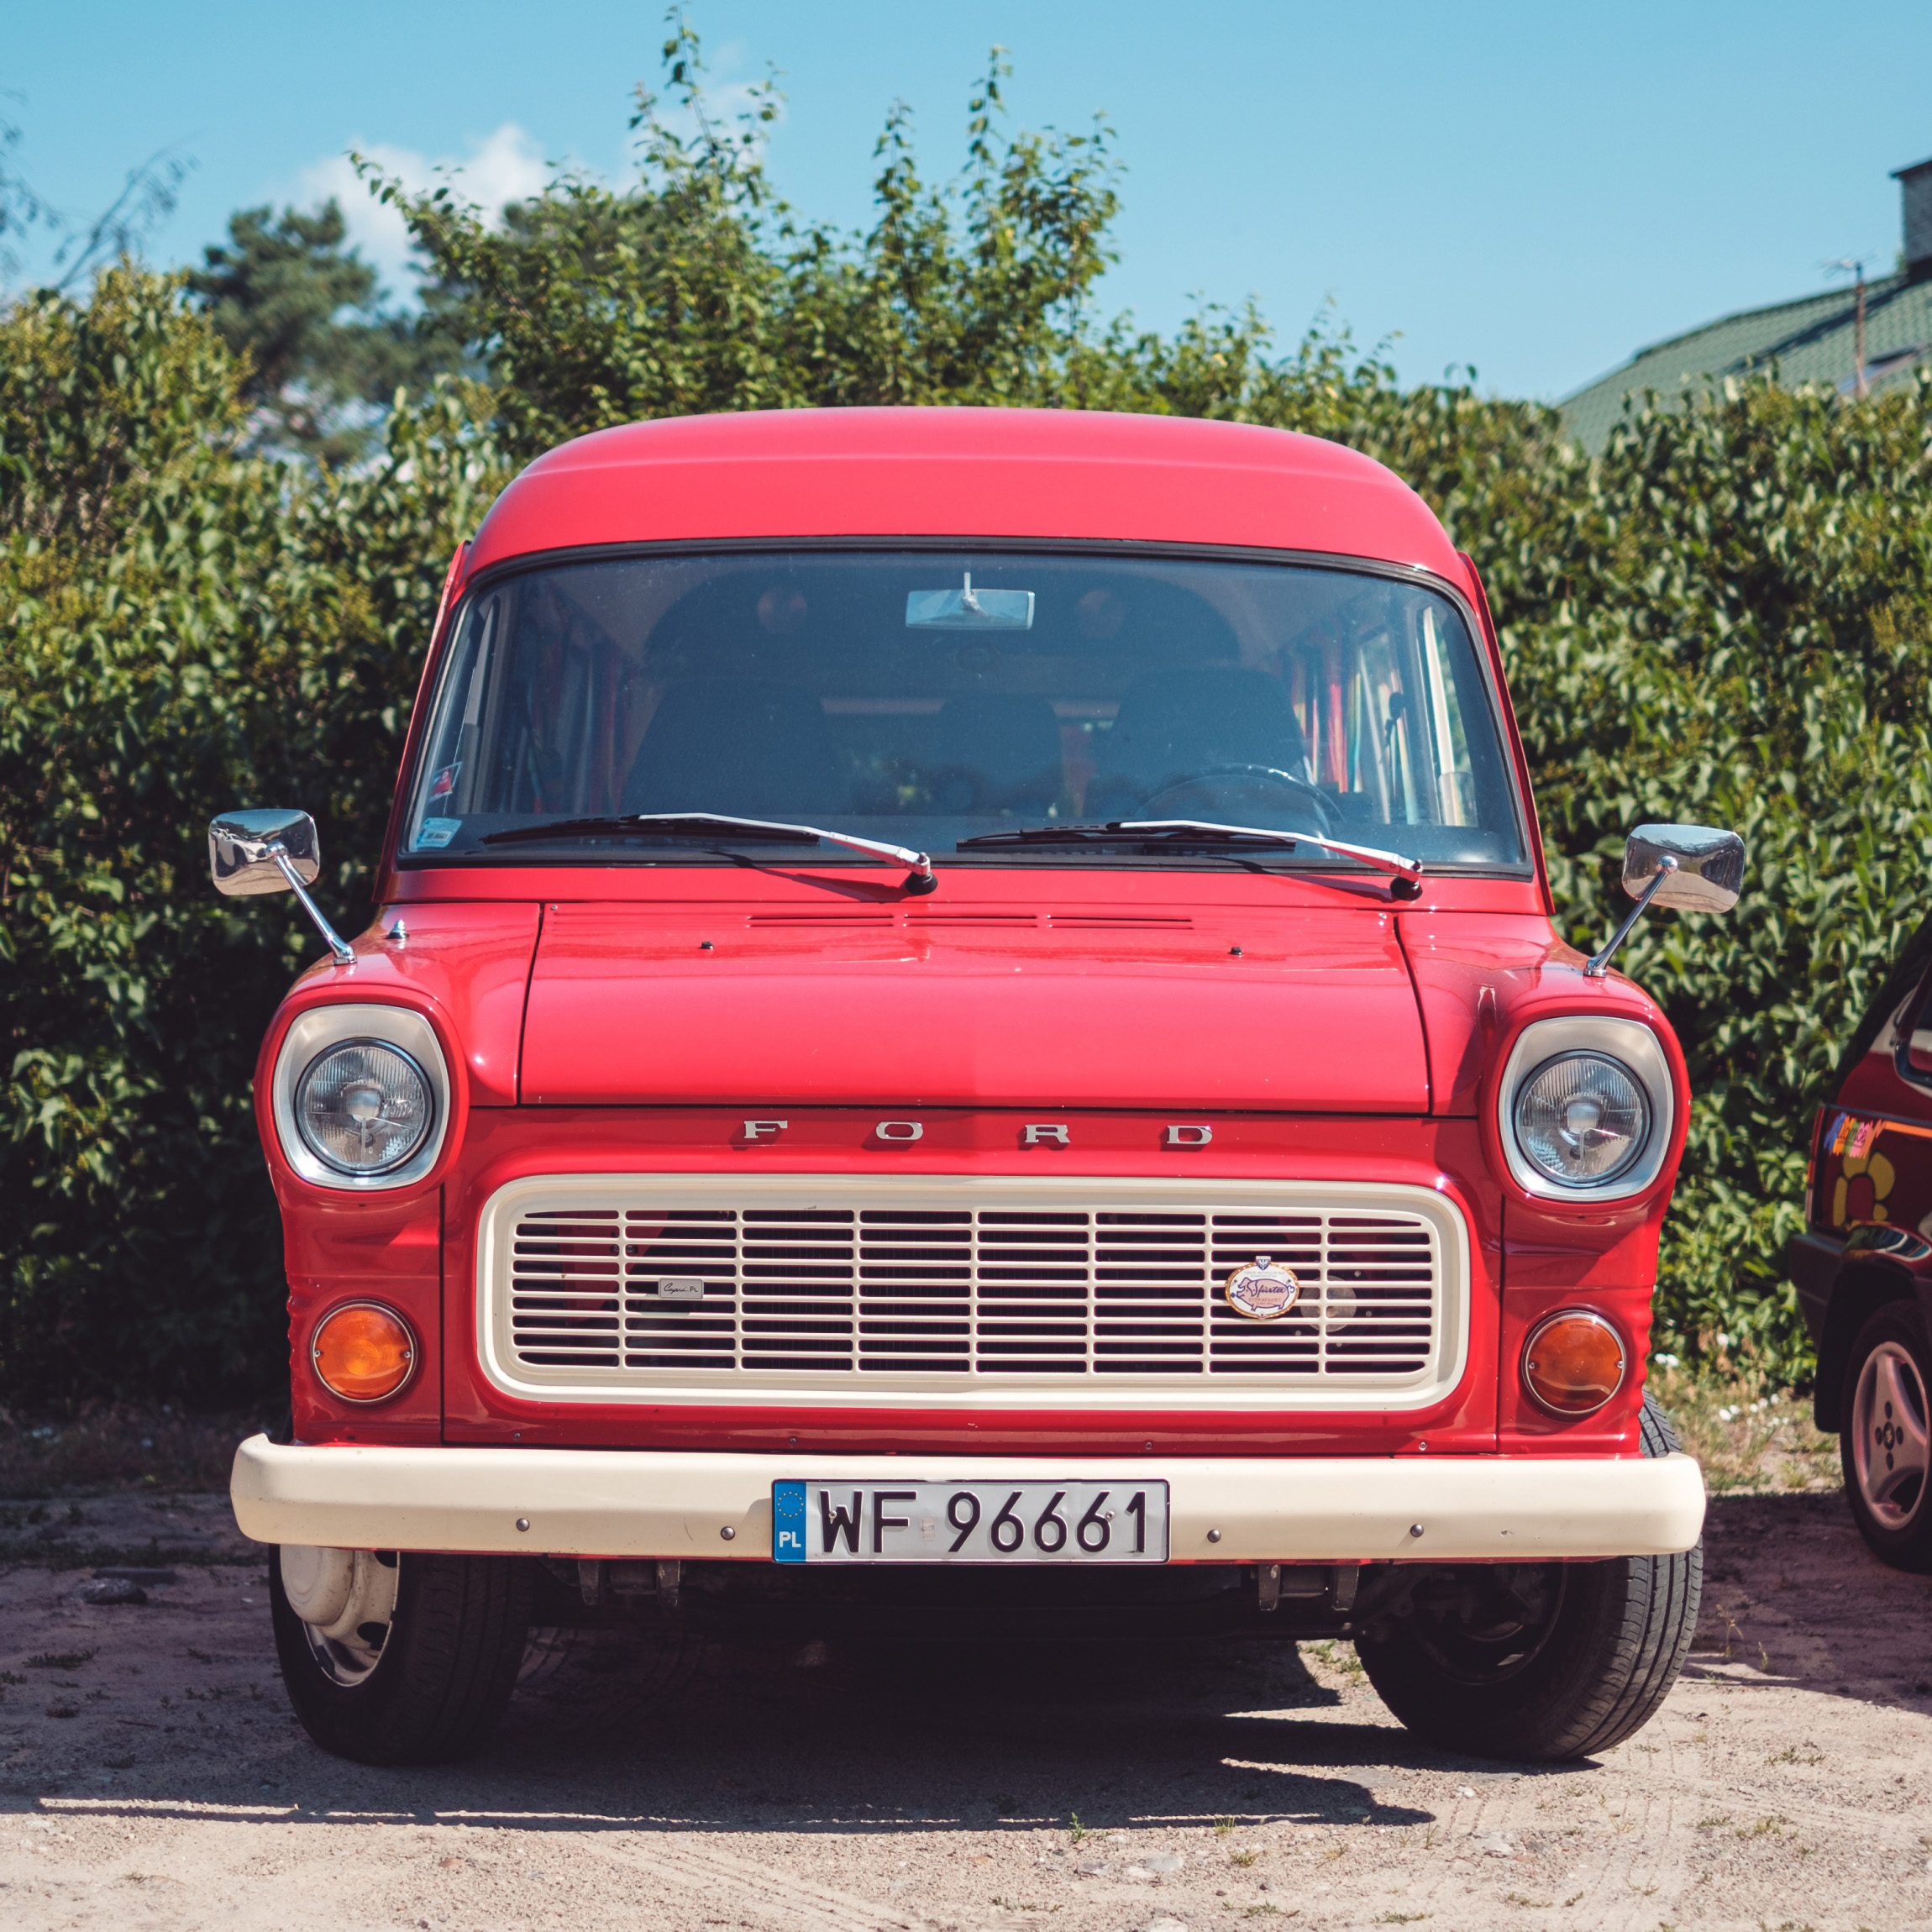
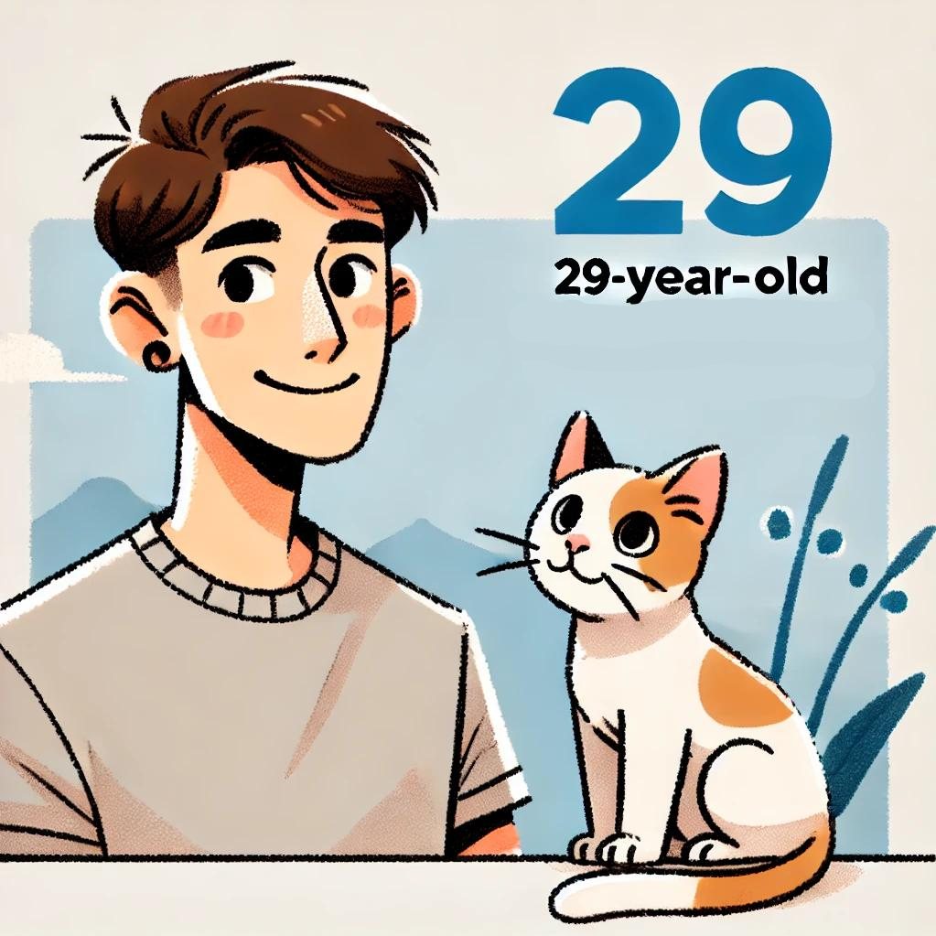
Persona: Tadeusz Barciński
Pracuje w korporacji
Mieszka sam w mieszkaniu
Posiada kota
Ciągle obawia się o stan mieszkania

Slide 4
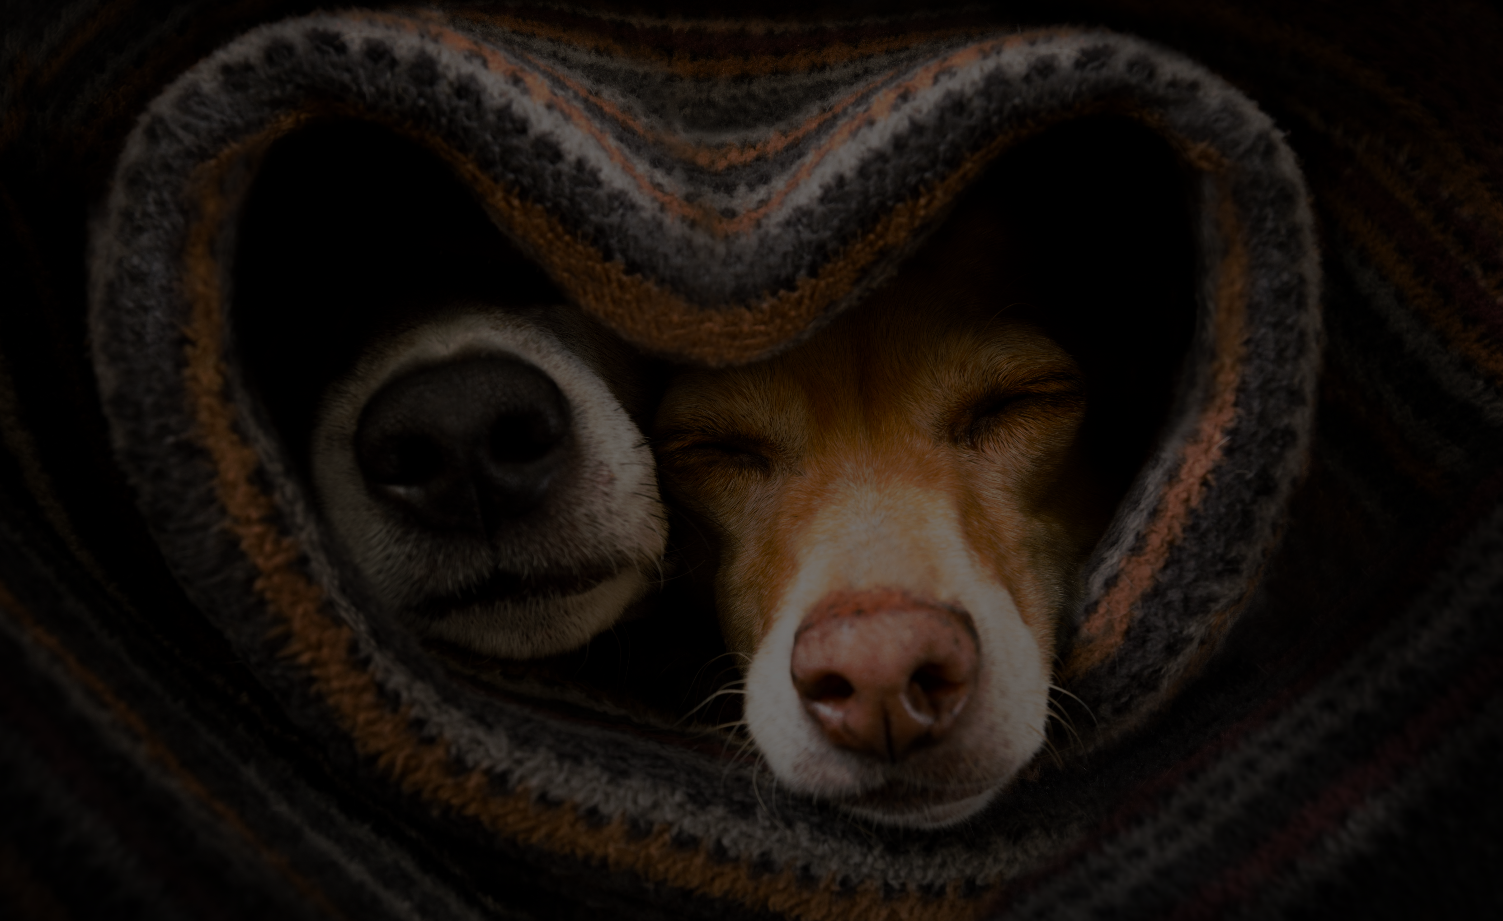
BADANIA I SYNTEZA

Slide 5
Ankieta

Slide 7

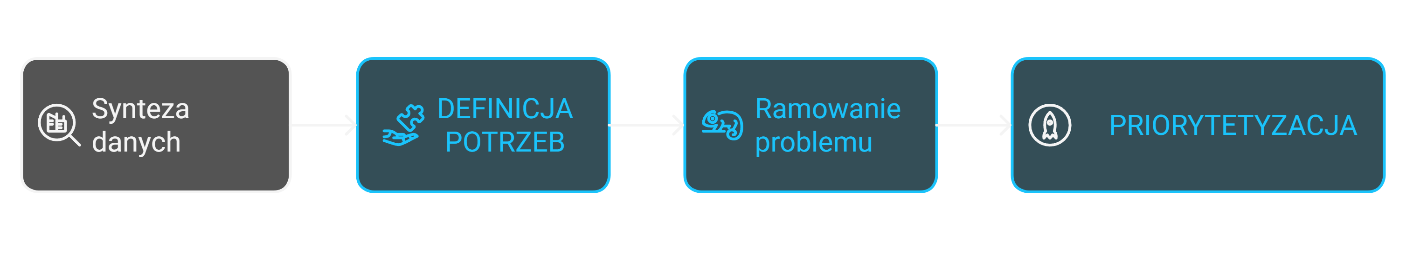
Definicja problemu na podstawie badań
Nie jesteśmy w stanie zniwelować problemu samotności zwierząt, więc potrzebujemy możliwości kontroli
Na podstawie zebranych danych, największym problemem jest pozostawanie bez opieki zwierząt samych w domu
Potrzebna jest możliwość stałego monitorowania działań zwierzęcia
Problemem jest zachowanie zwierząt pod wpływem lęku separacyjnego

Slide 8


HMW
JAK możemy wykrywać nietypowe zachowania kota lub psa, UŻYWAJĄC danych z czujników, ABY szybko reagować na potencjalne problemy?

Slide 9
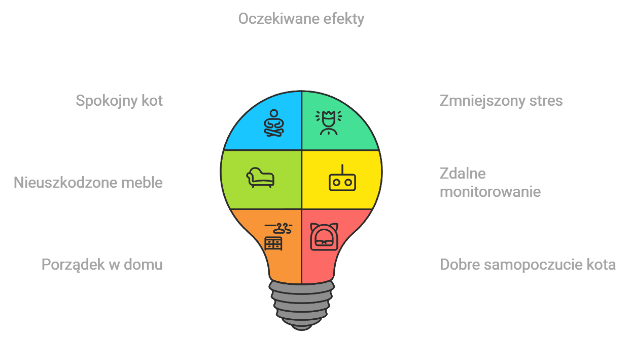

Slide 10

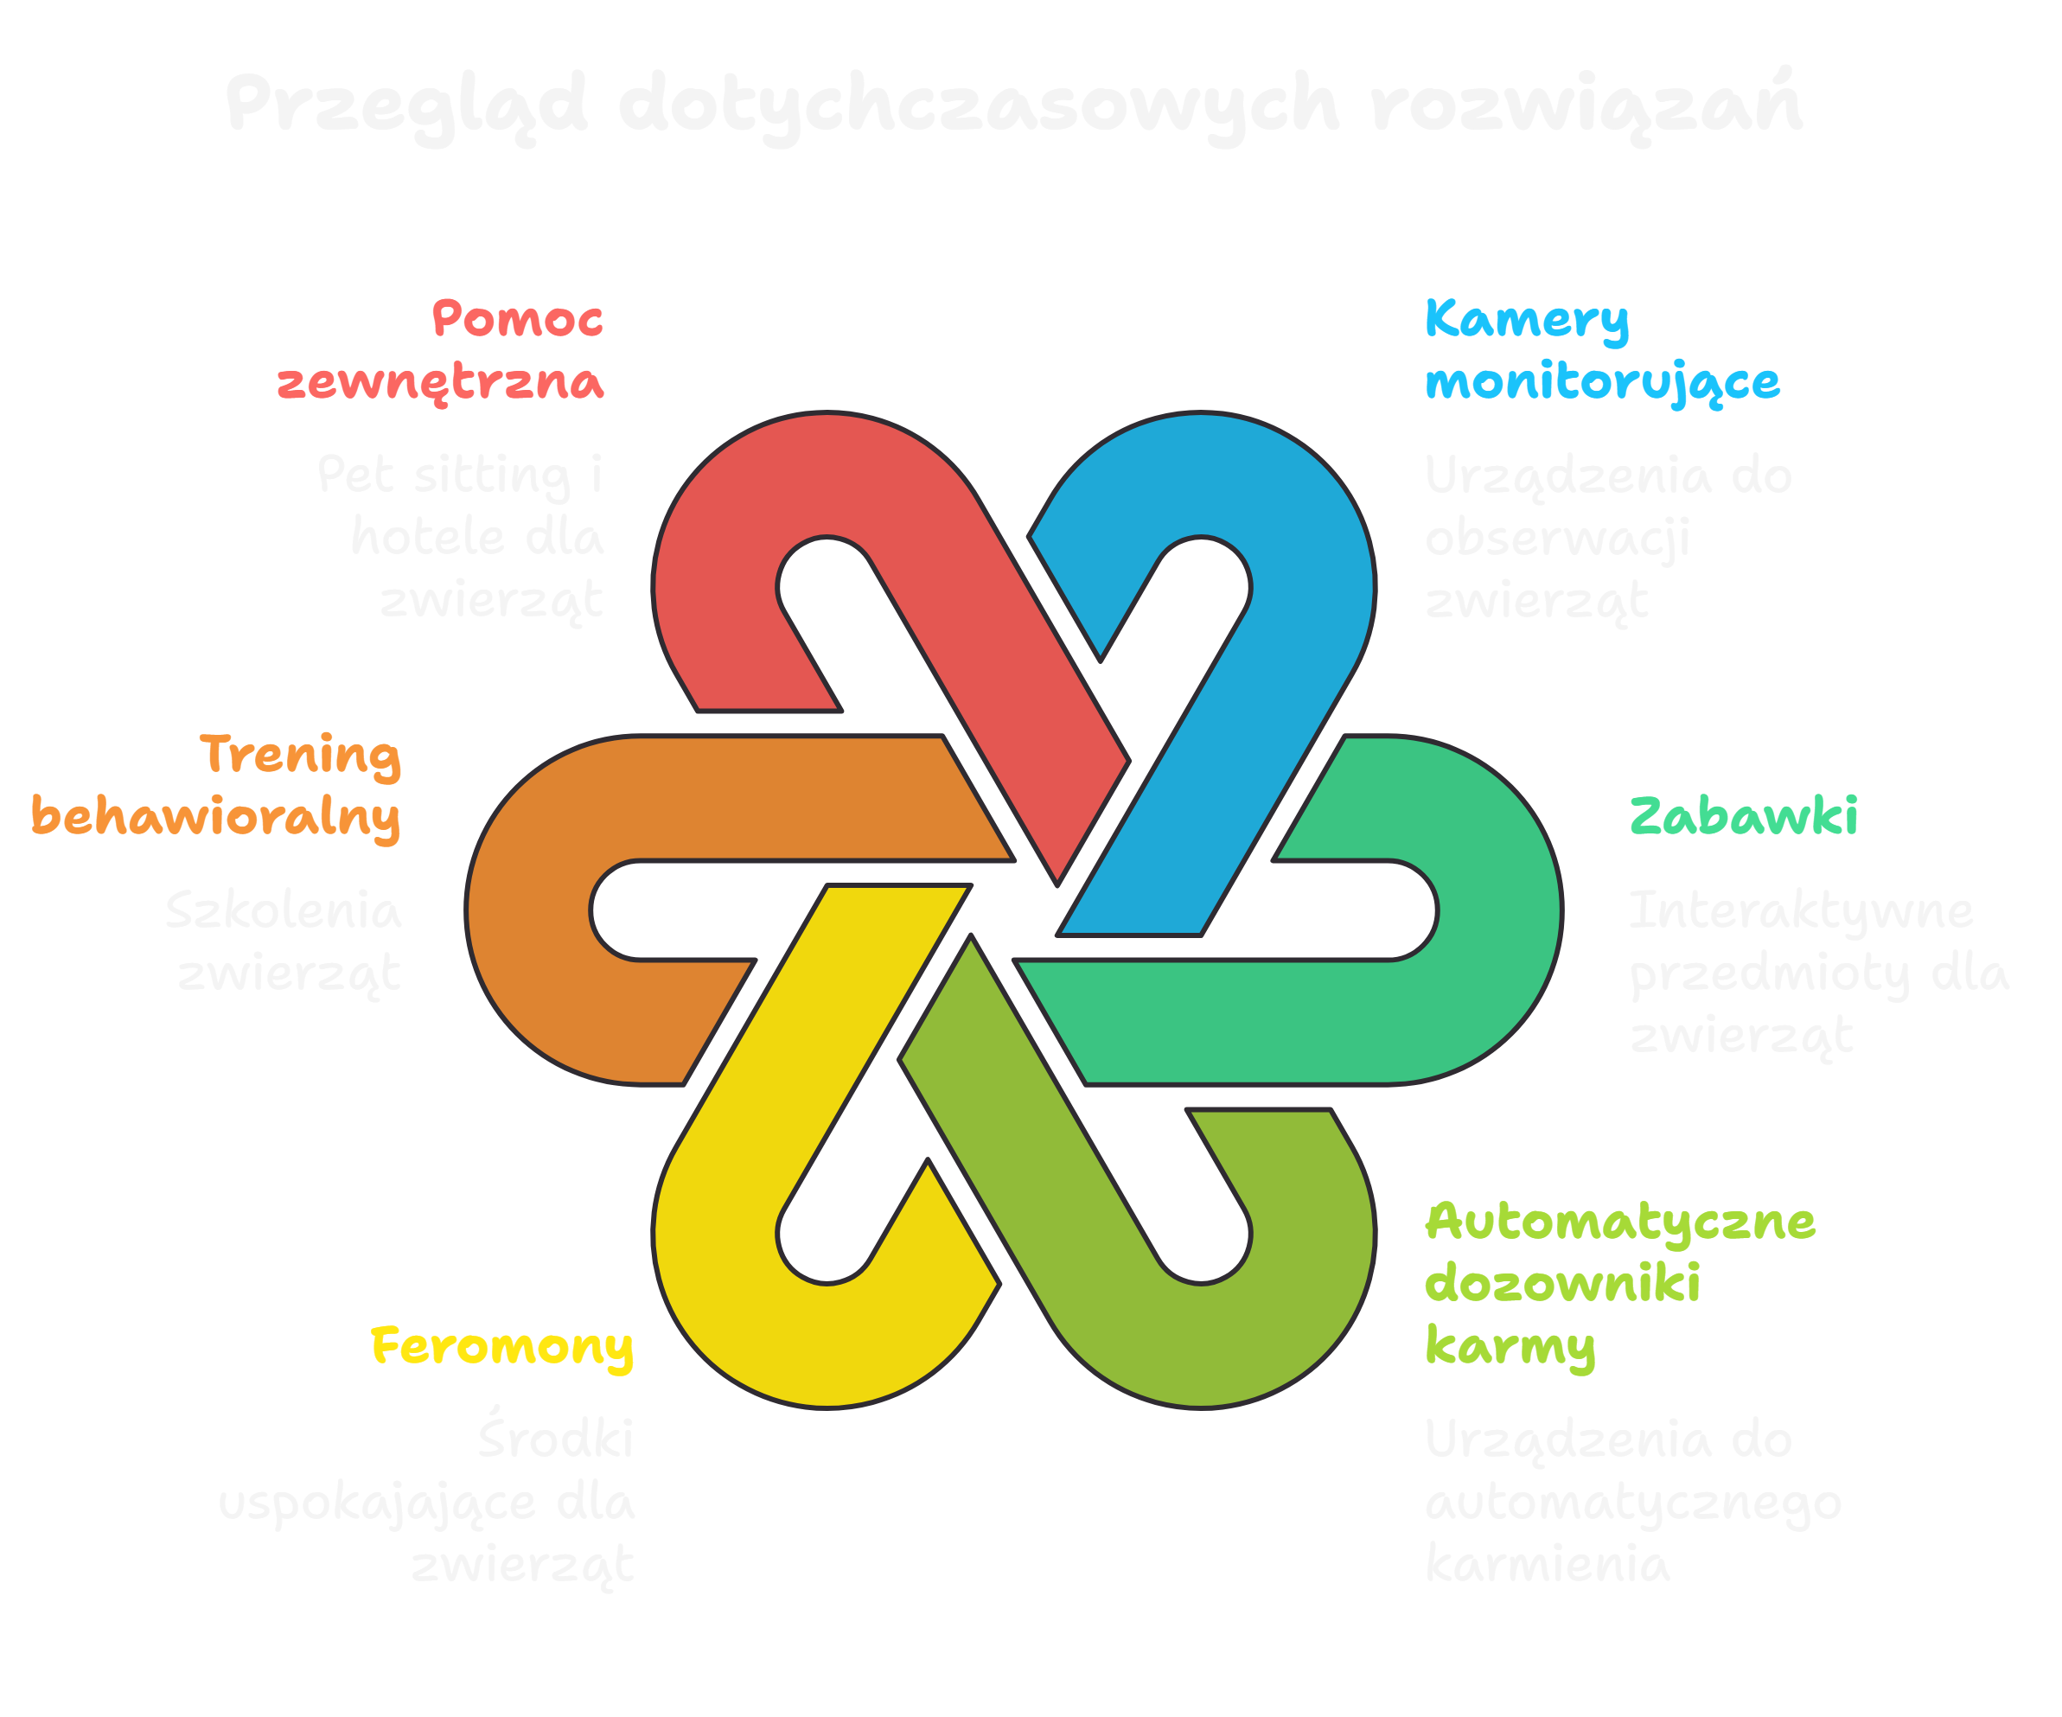

Slide 11
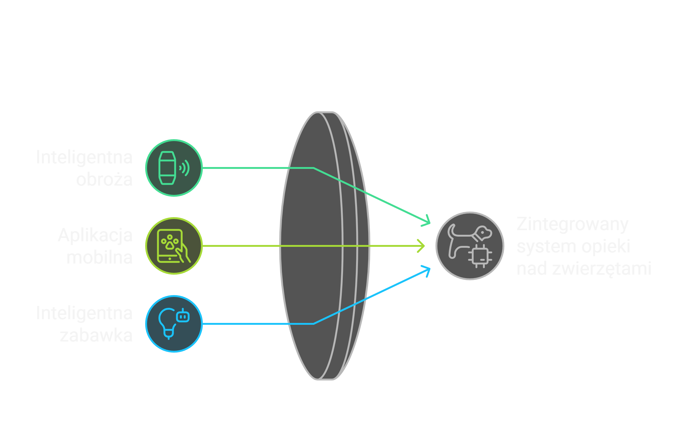
POMYSŁ

Slide 12

Dziękujemy za uwagę!
Grupa 1 (102):
Mikołaj Bednarczyk
Kinga Konieczna
Jan Czechowski
Michał Kołodziejczyk
Bartłomiej Gromulski

